Slide 1
勤 学 / 修 德 / 明 辨 / 笃 实
基于深度学习的 IMDB影评情感分类
汇报人：胡东东
人工智能课程专题研究

Slide 2
任务背景与目标
🎯 任务
对IMDB电影评论进行情感二分类
判断一条影评是正面还是负面（Positive or Negative）
📊 数据集
共50000条英文影评，正、负各25000条
训练集25000条，测试集25000条（从训练集再切 20% 作为验证集）
🔍 目标
对比CNN/RNN/Transformer三种架构的性能差异
探究词向量质量（随机 vs GloVe vs动态）对模型的影响
通过超参数调优寻找TextCNN的最佳配置
搭建可交互Demo直观展示模型行为
This movie was absolutely fantastic!
I loved every moment.
↓
Positive
A complete waste of time,
terrible acting and boring plot.
↓
Negative

Slide 3
实验模型概览
🟦 CNN 路线 - TextCNN
多尺寸卷积核捕捉局部短语
训练快，适合快速迭代
🟩 RNN 路线 - BiLSTM + GloVe
双向序列建模，理解上下⽂顺序
依赖预训练词向量提供语义
🟧 Transformer 路线 - DistilBERT
自注意力机制，全局建模
海量预训练知识，微调即可用
 | TextCNN | BiLSTM + GloVe | DistilBERT
架构 | CNN | RNN | Transformer
词向量 | 随机初始化 | GloVe静态预训练 | 动态上下文预训练
参数量 | 约0.8M | 约1.6M | 66M
测试准确率 | 84.70% | 81.10% | 90.00%

Slide 4
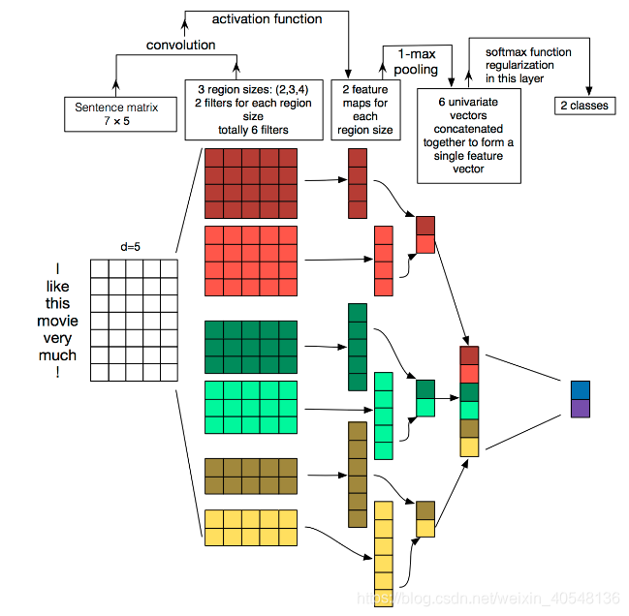
TextCNN的结构与超参数调优
🧱结构简介
嵌入层→多尺寸卷积核→全局最大池化→拼接→全连接分类
核心思想：用不同大小的窗口扫描文本，自动发现关键短语
🔬超参数实验（控制变量法）
学习率：0.001 最优（84.5%），0.01 崩溃至 68.6%
卷积核组合：[3,4,5,6] 最佳（84.6%），多粒度互补有效
词向量维度：100 维足够（84.5%），再大收益微弱
卷积核数量：100 个最优，更多反而轻微下降
Dropout：0.5 泛化最佳，0.8模型表达不足降至 79.9%
🏆最优配置（best_combo）
embedding_dim=300, filter_sizes=[3,4,5,6], lr=0.001, dropout=0.5
测试准确率：84.7%（TextCNN最佳）

Slide 5
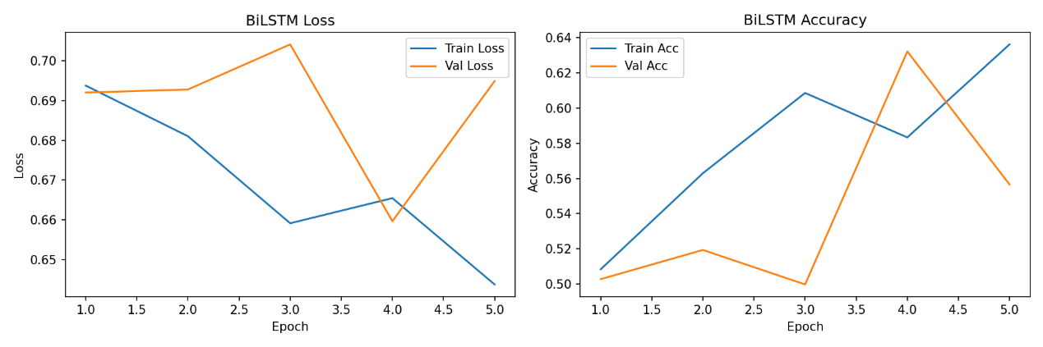
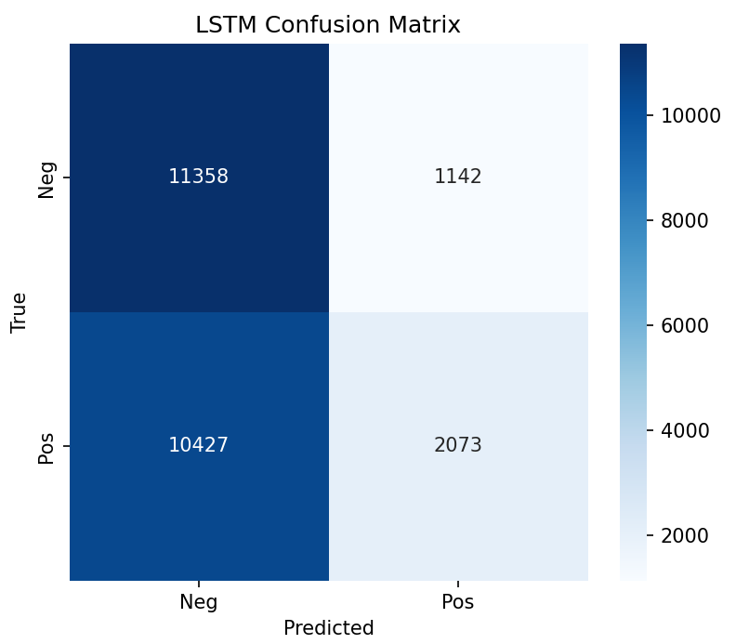
RNN模型与词向量实验——随机初始化：LSTM/BiLSTM为何失效？
🔍核心数据
LSTM 测试准确率：54.0%
BiLSTM 测试准确率：55.1%
均为随机猜测水平，且完全不可靠
❓为什么失效？
词向量完全随机
模型连单词都不认识，无法获取语义信息
RNN 训练困难
单层结构容量低，梯度传播混乱，难以学到规律
陷入“投机取巧”
模型发现全猜负面也能得到 50% 准确率，不再费力学习正面特征
🎯结论
这并非普通的欠拟合，而是训练崩溃——模型坠入了一个错误的舒适区

Slide 6
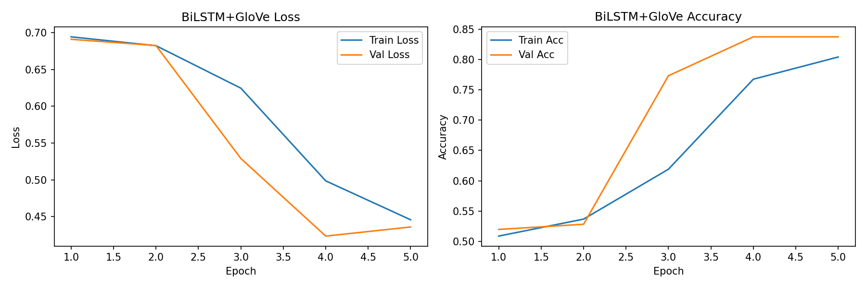
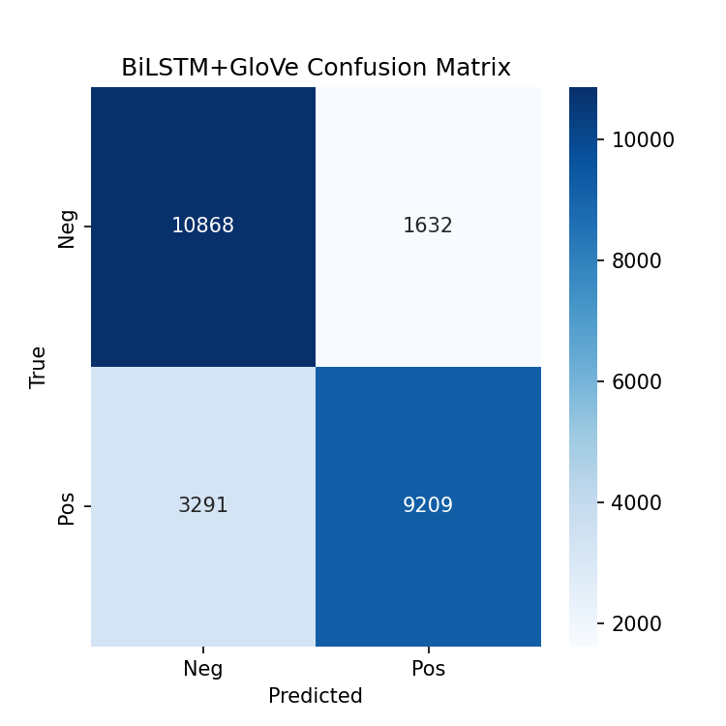
RNN模型与词向量实验——引入 GloVe：BiLSTM 性能跃升
🔍核心数据
BiLSTM+GloVe 测试准确率：81.1%
相比随机版本（55.1%），提升26个百分点
✅为什么 GloVe 能成功？
预训练词向量带来词汇知识
GloVe已经学会了good与great语义相近，good与bad相反
模型不再从零学词义，只需组合语义
节省了大量训练成本，避免陷入全猜负面的投机策略
初始化质量 + 双向结构
双向LSTM能捕捉上下文，配合有意义的词向量，性能大幅提升
🎯结论
同样的RNN架构，仅改变词向量初始化方式，就实现了从完全失效到可用的跨越，充分说明词向量质量是RNN的生命线。

Slide 7
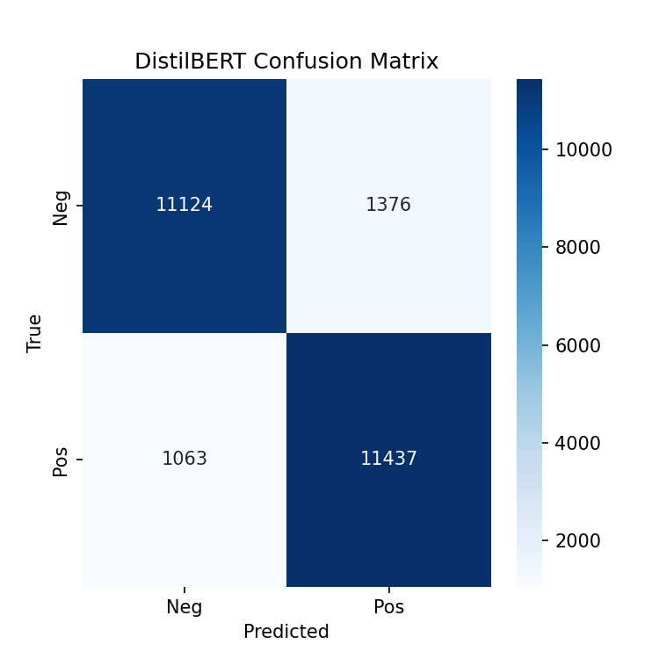
DistilBERT：预训练模型微调
📋模型配置与性能
模型：DistilBERT（BERT 的蒸馏版），动态上下文词向量
微调设置：2 个 epoch，学习率 2e‑5，批大小 16，最大长度 200
训练时间：约 3 小时（纯 CPU）
测试结果：准确率 90.0%，精确率、召回率、F1 值均稳定在 0.90
🔍混淆矩阵分析
对角线两个大数值：正面/负面均约89%~91%被正确分类
反对角线两个小数值：误判均匀分配，模型无偏向
预训练语言模型仅需少量微调，便远超从头训练的CNN/RNN。

Slide 8
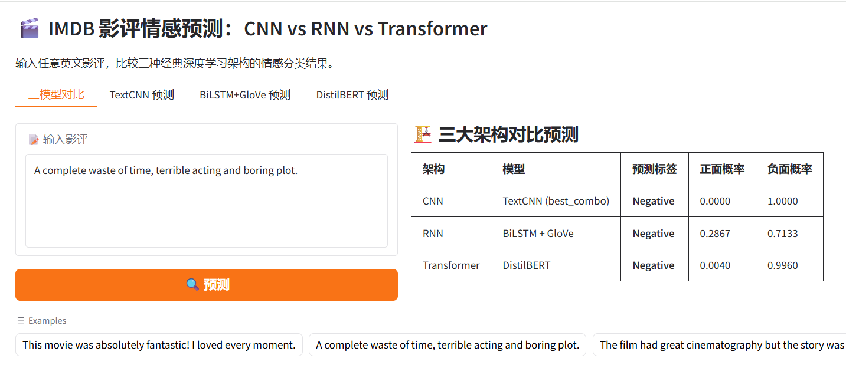
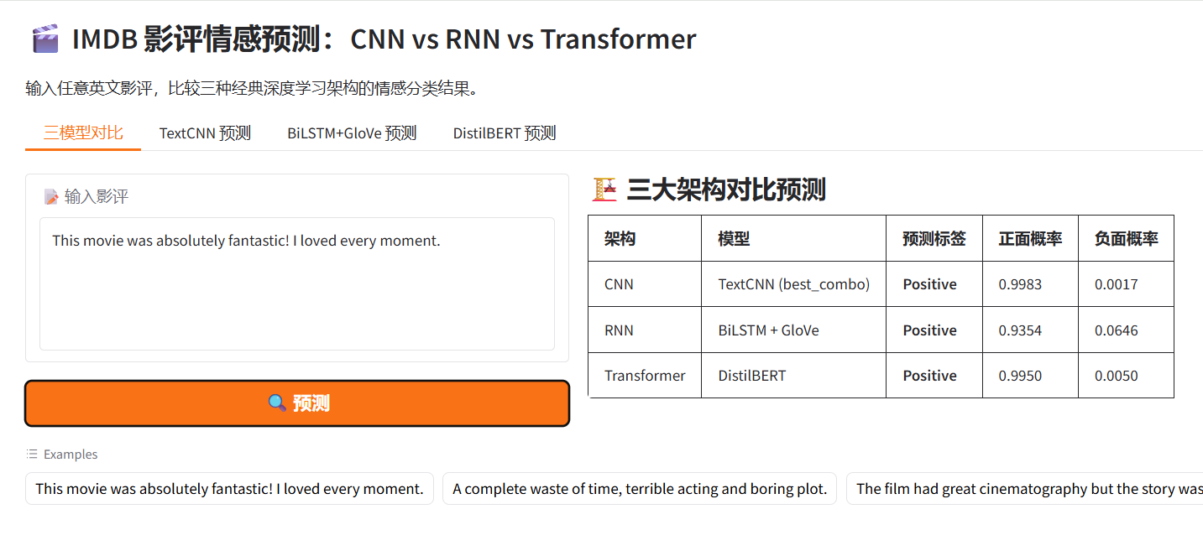
基于 Gradio 的三模型实时情感预测
核心功能
📥 输入任意英文影评：支持任意长度的英文文本输入
🤖 三模型同步预测：TextCNN、BiLSTM+GloVe、DistilBERT 同时给出情感判断
📊 输出标签与置信度：展示每个模型的预测类别（正面/负面）及对应概率
🧪 三大架构同台对比：CNN / RNN / Transformer 在同一界面直观比较
⚡ 实时响应：输入后即时返回结果，无需等待

Slide 9
总结与展望
实验核心结论
后续改进方向
🏆预训练大模型全面领先：DistilBERT以90.0%准确率远超传统模型，验证了“预训练+微调”范式的优势。
🧬词向量质量决定 RNN 性能：随机词向量仅55%，引入GloVe后跃升至 81.1%，提升26个百分点。
⚙️CNN 调优提升有限：基线84.5% ，最优84.7%，仅增0.2%；但参数设置不当会导致模型崩溃。
🧩架构各有所长：CNN 擅局部特征，RNN 擅序列依赖，Transformer 擅全局语义。
🧠引入注意力机制：在 BiLSTM 上添加注意力层，进一步提升序列建模能力。
📊数据增强：使用回译、同义词替换等方法扩充训练集，提升模型鲁棒性。
🚀更大规模预训练模型：微调 RoBERTa、DeBERTa 等更强模型，预期准确率可达 92% 以上。
🤝模型集成：对三个模型的预测结果进行加权投票，有望获得超过单模型的性能。

Slide 10

感谢观看
勤 学 / 修 德 / 明 辨 / 笃 实

